Slide 1




UBND QUẬN LONG BIÊN
TRƯỜNG MẦM NON HOA HƯỚNG DƯƠNG
Lĩnh vực phát triển nhận thức
Hoạt động khám phá khoa học
Chủ đề: Những bông hoa xinh
Đề tài: Tìm hiểu về một số loài hoa
Lớp : 3- 4 tuổi.

Slide 2

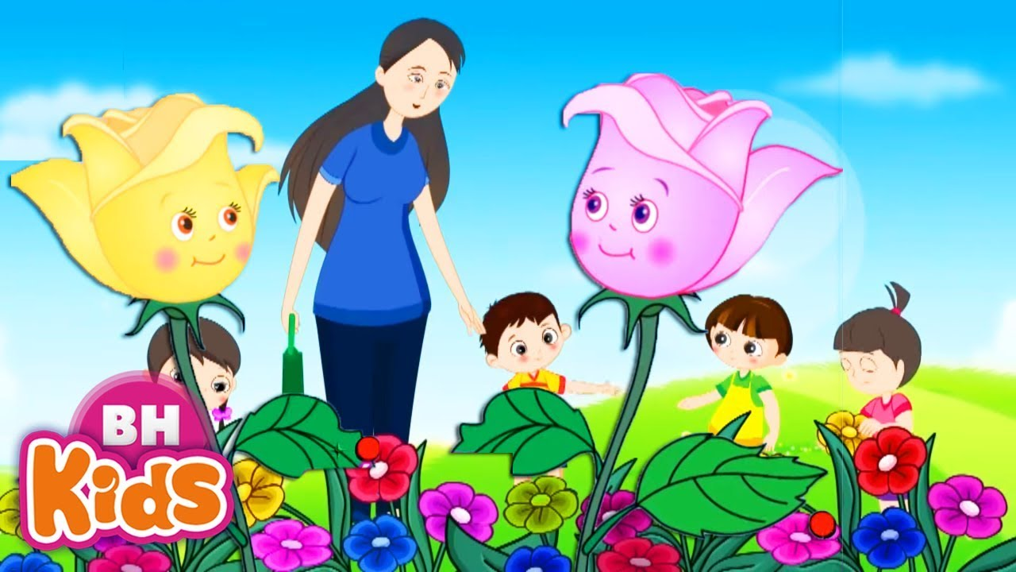

Bài hát: Màu hoa

Slide 3
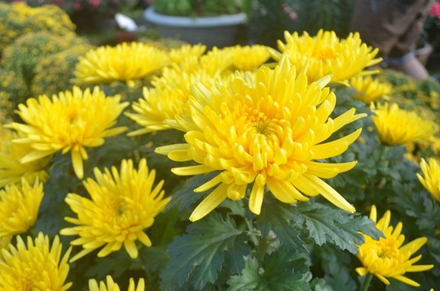
Hoa cúc

Slide 4
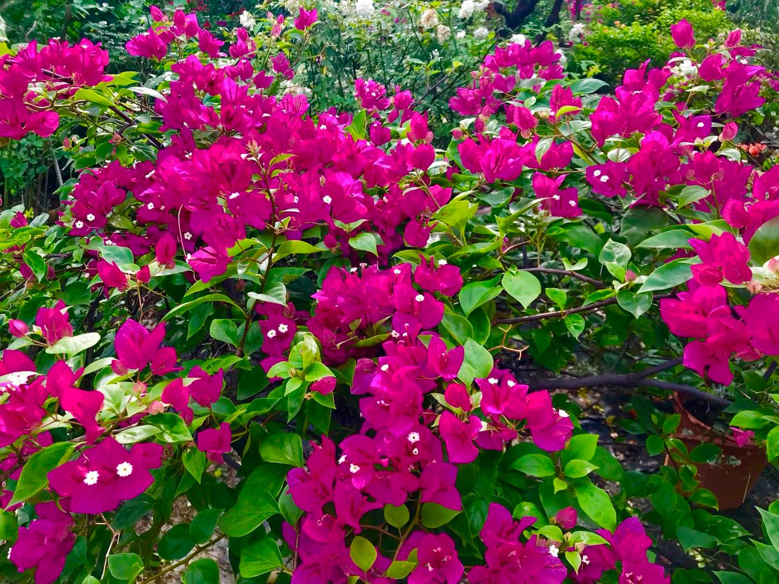
Hoa giấy

Slide 5
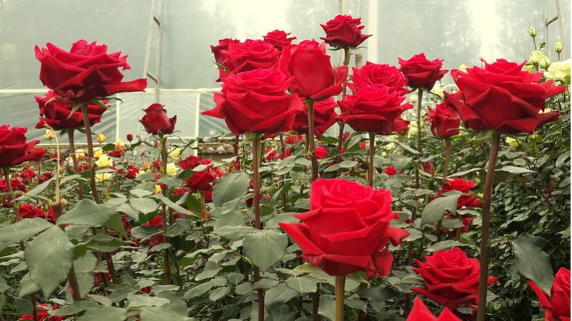
Hoa hồng

Slide 6
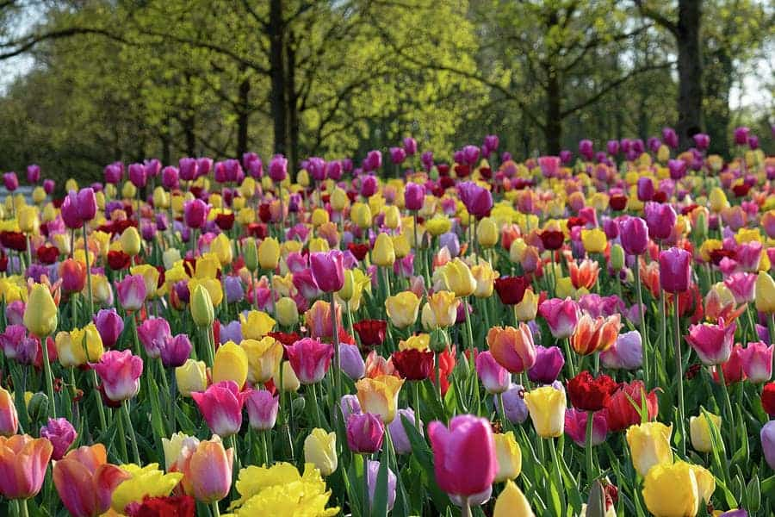
Hoa tulip

Slide 7
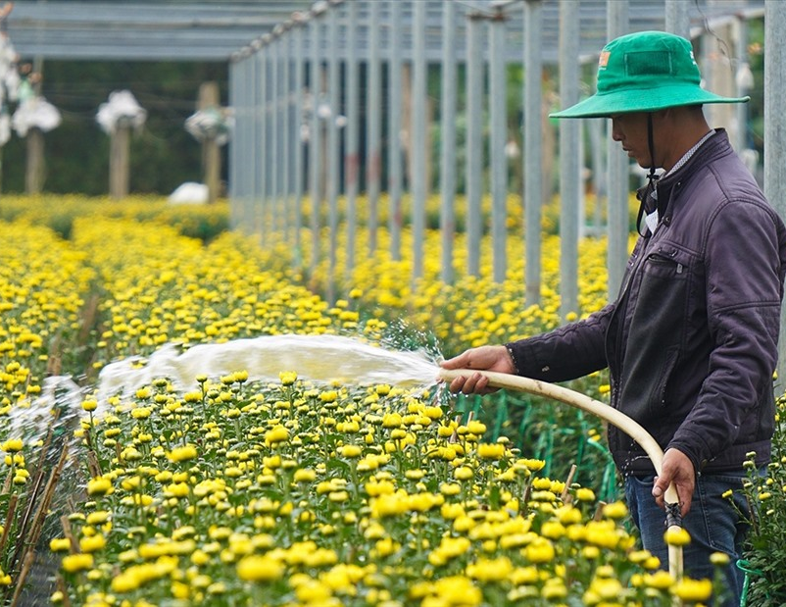
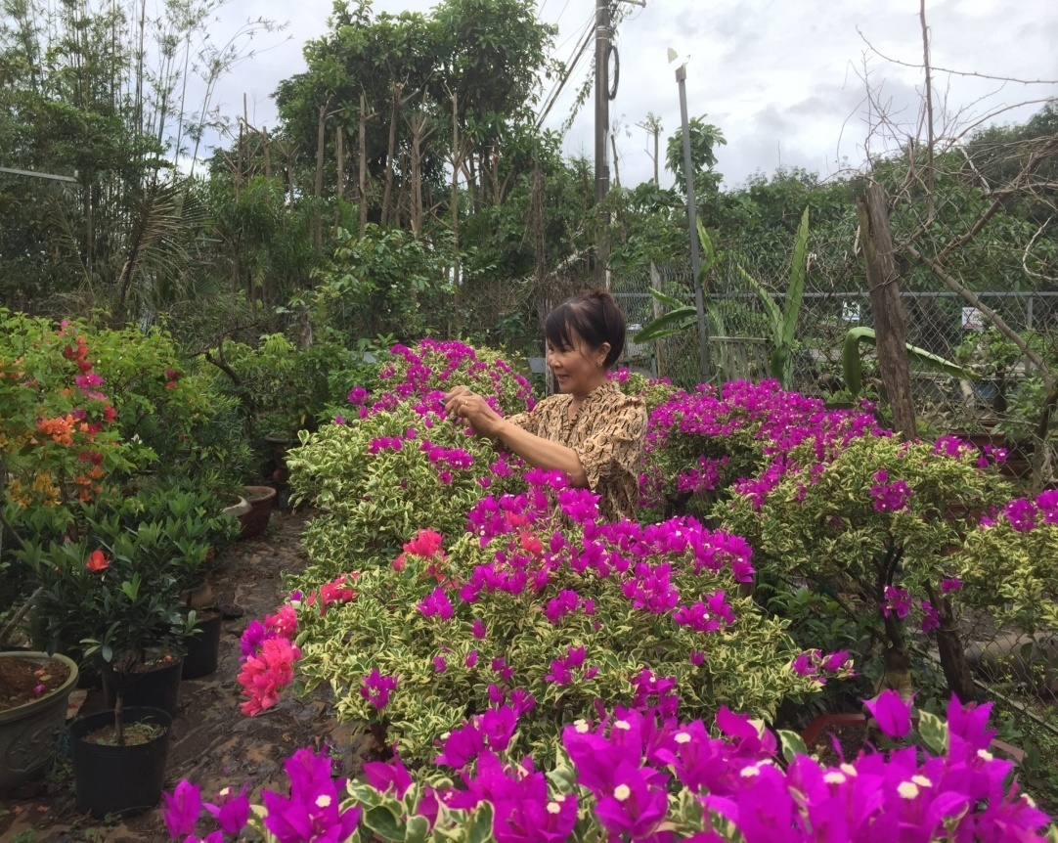
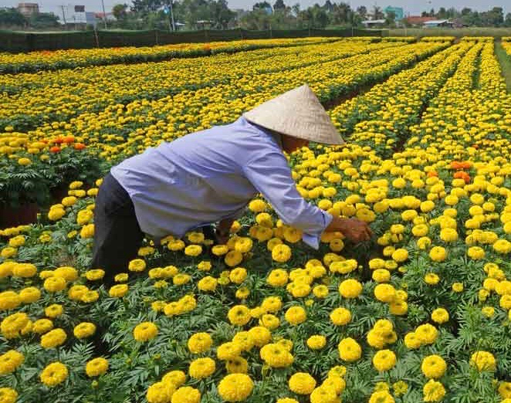
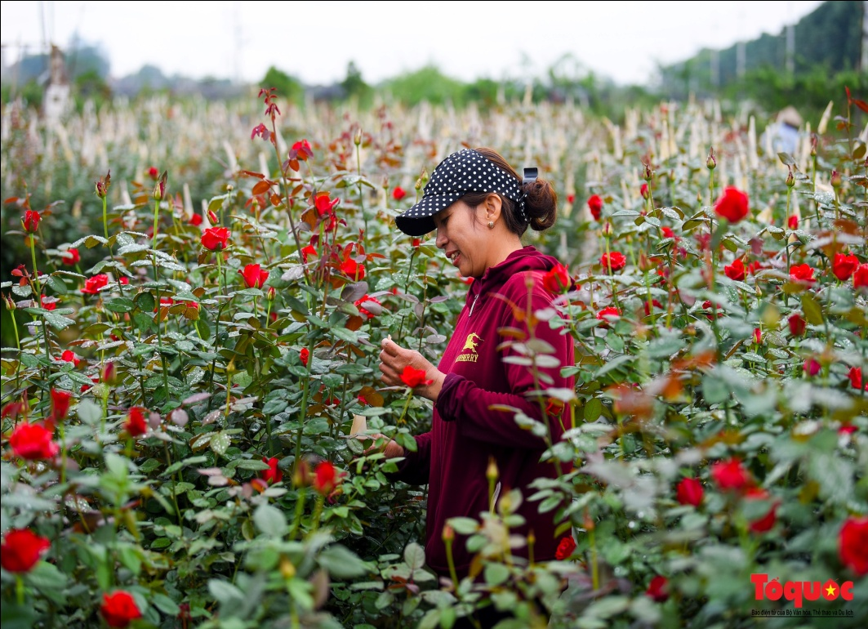

Slide 8


Slide 9

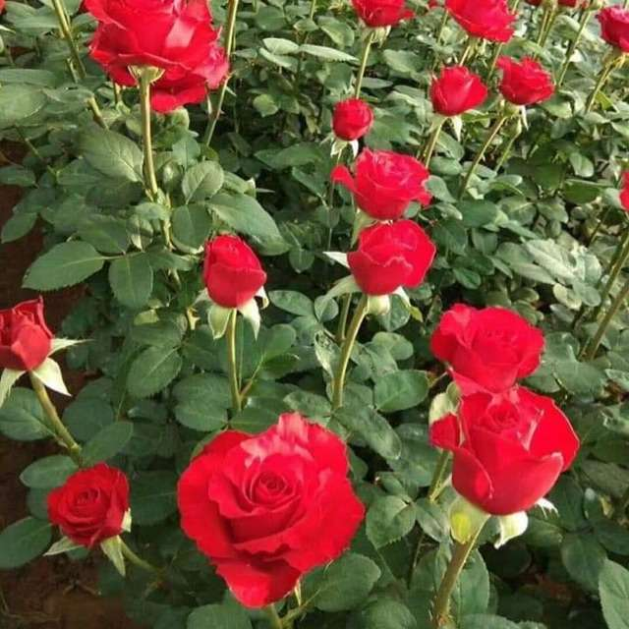
Tìm hiểu về hoa hồng

Slide 10


Slide 11

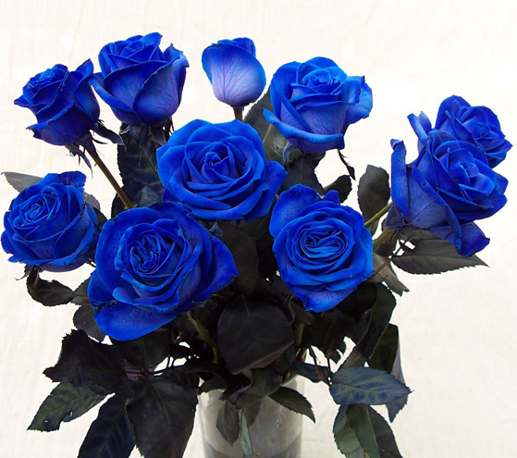

Slide 12
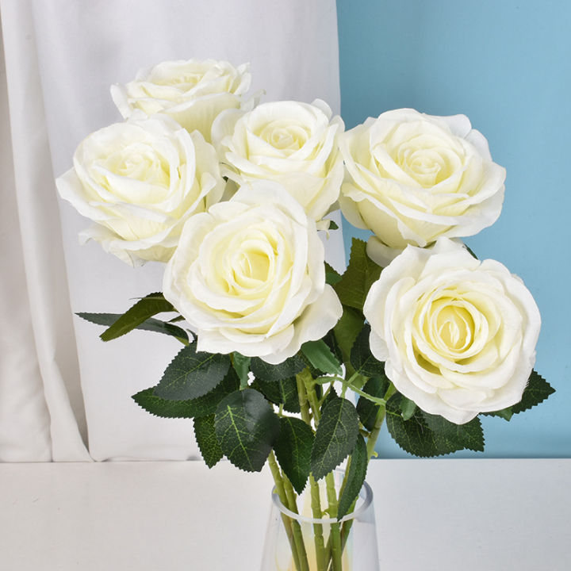

Slide 13
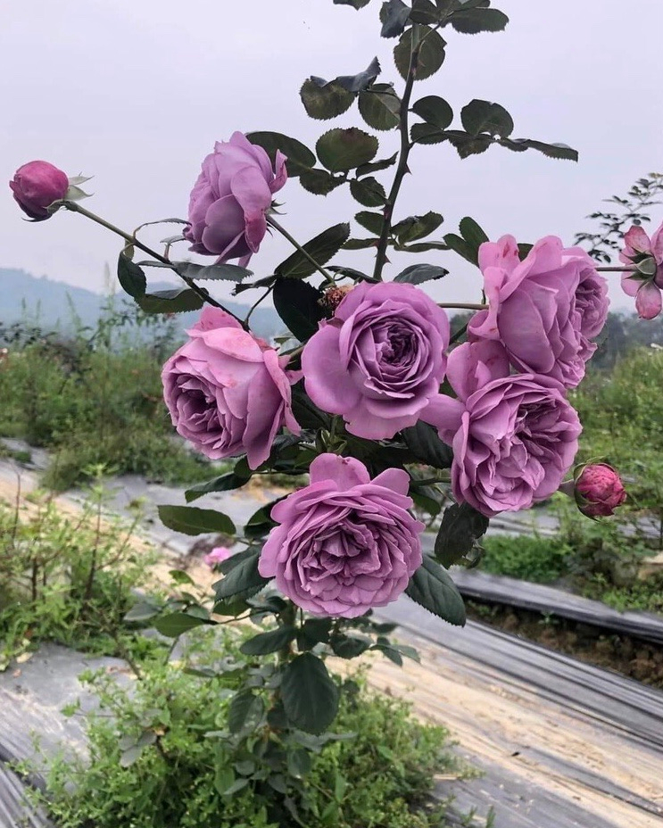

Slide 14

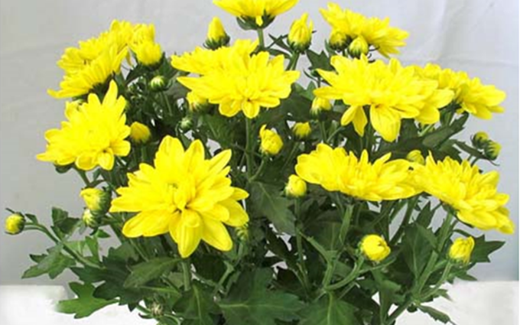
Tìm hiểu về hoa cúc

Slide 15
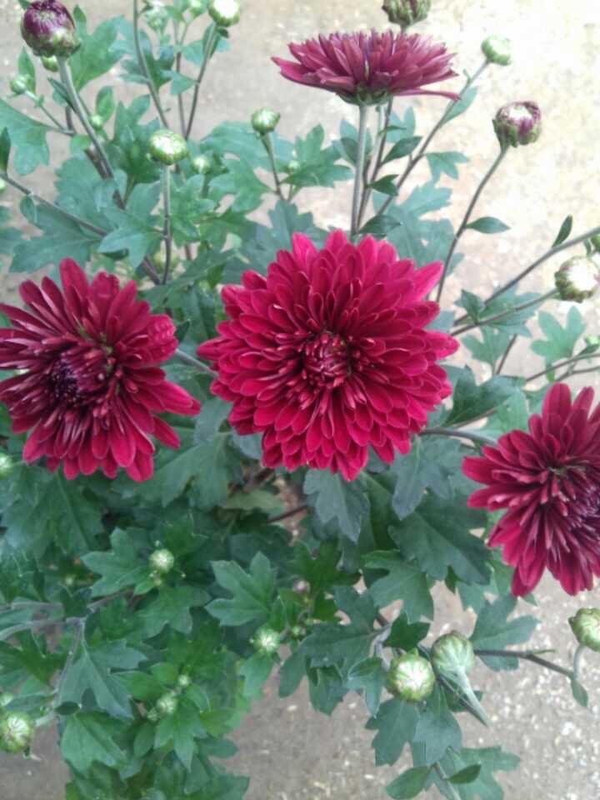

Slide 16
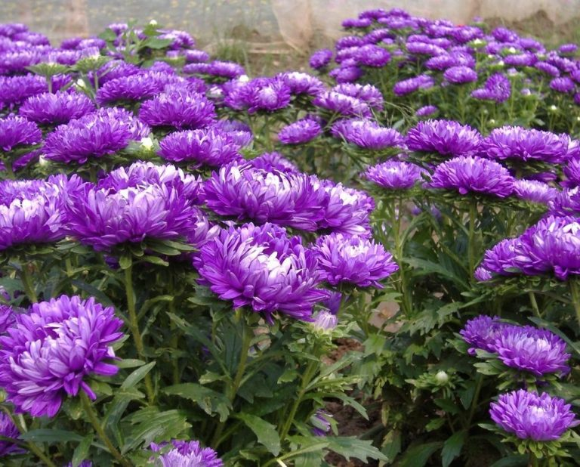

Slide 17
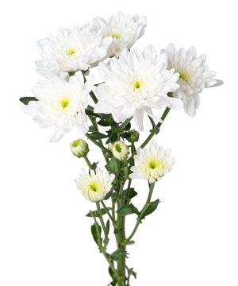

Slide 18
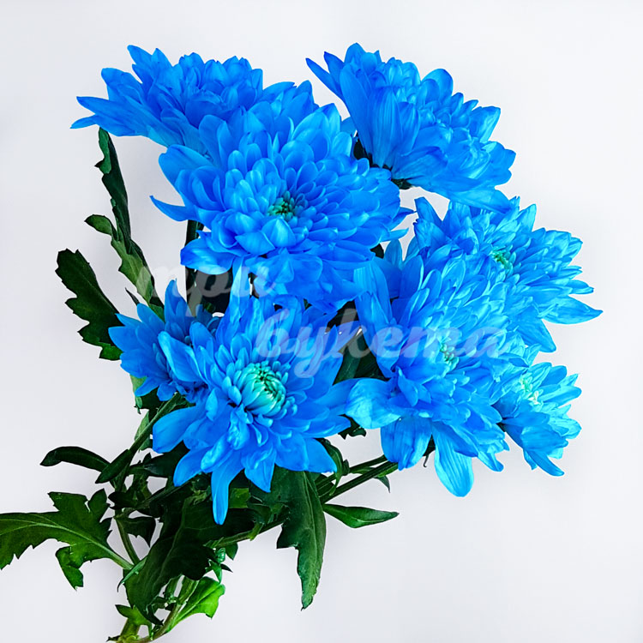

Slide 19

So sánh hoa cúc và hoa hồng

Slide 20

Bé cùng vui chơi

Slide 21

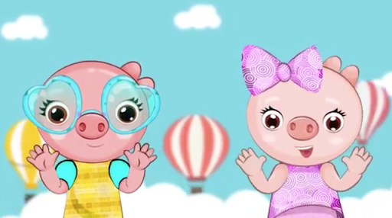
Trò chơi: Đội nào nhanh hơn

Slide 22


